Slide 1
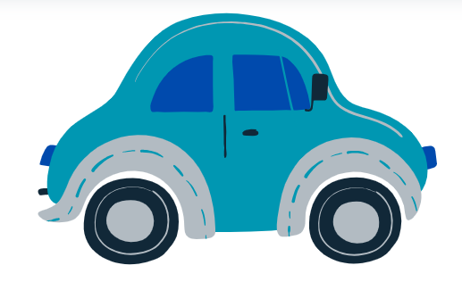
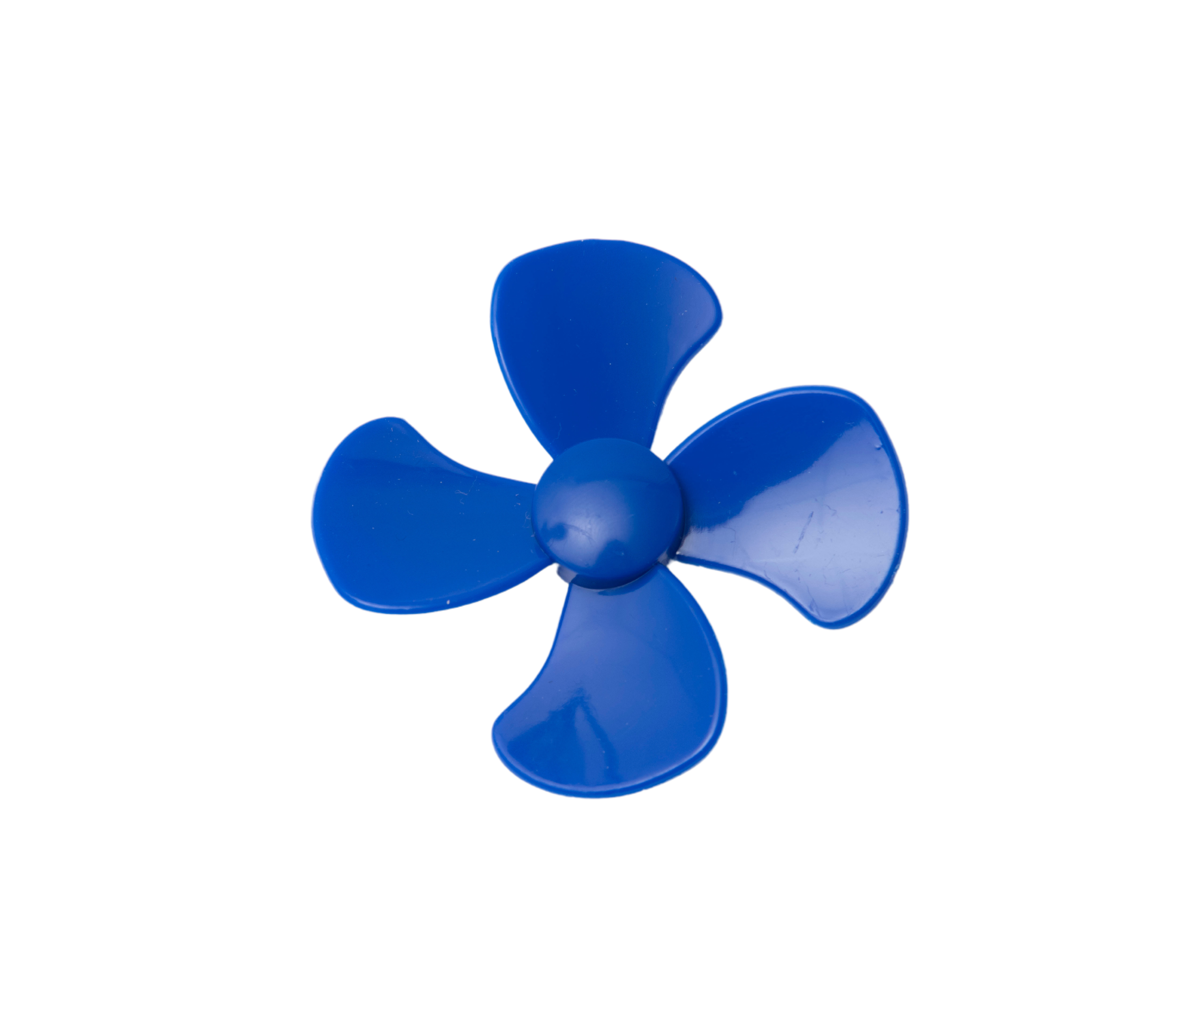
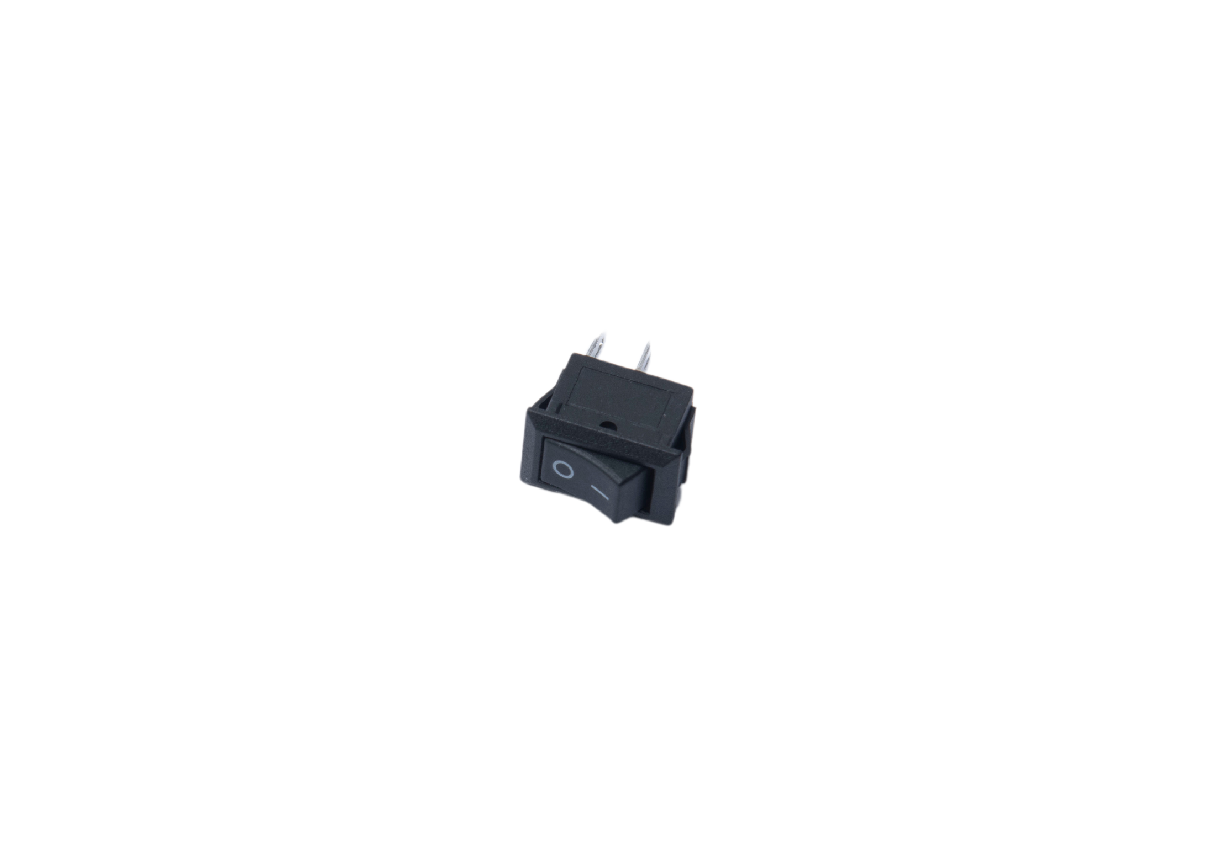
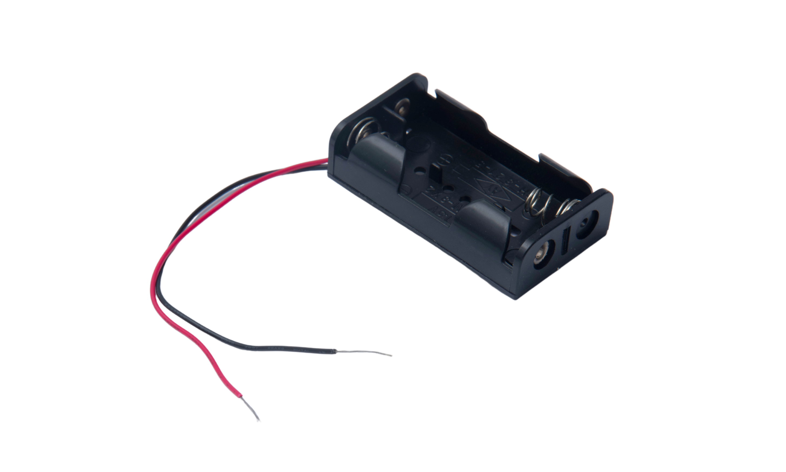
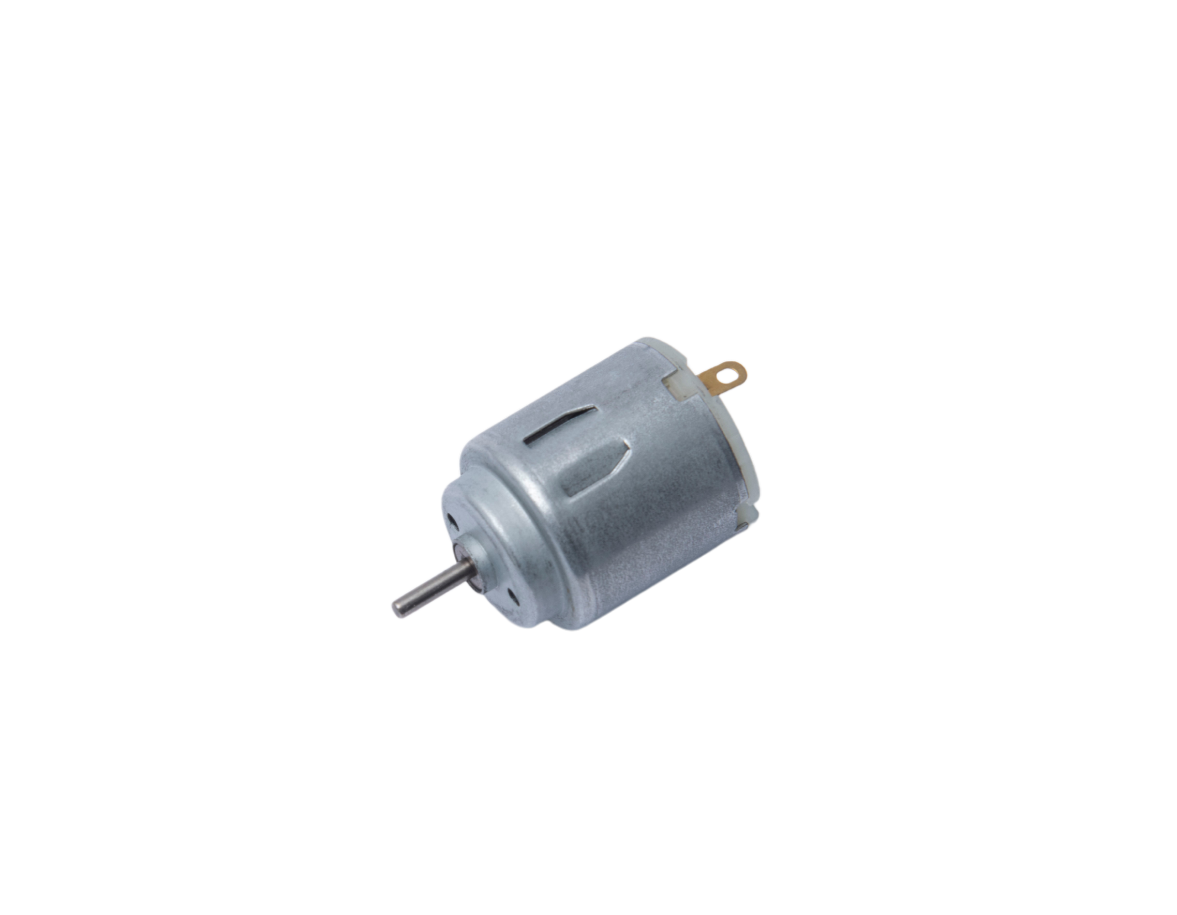
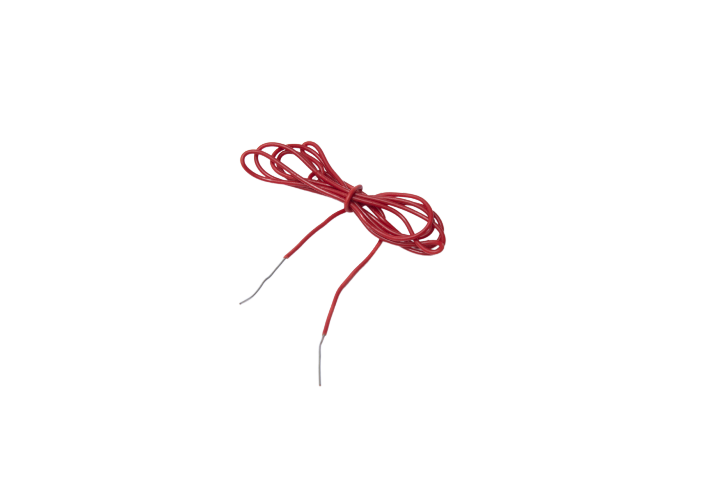
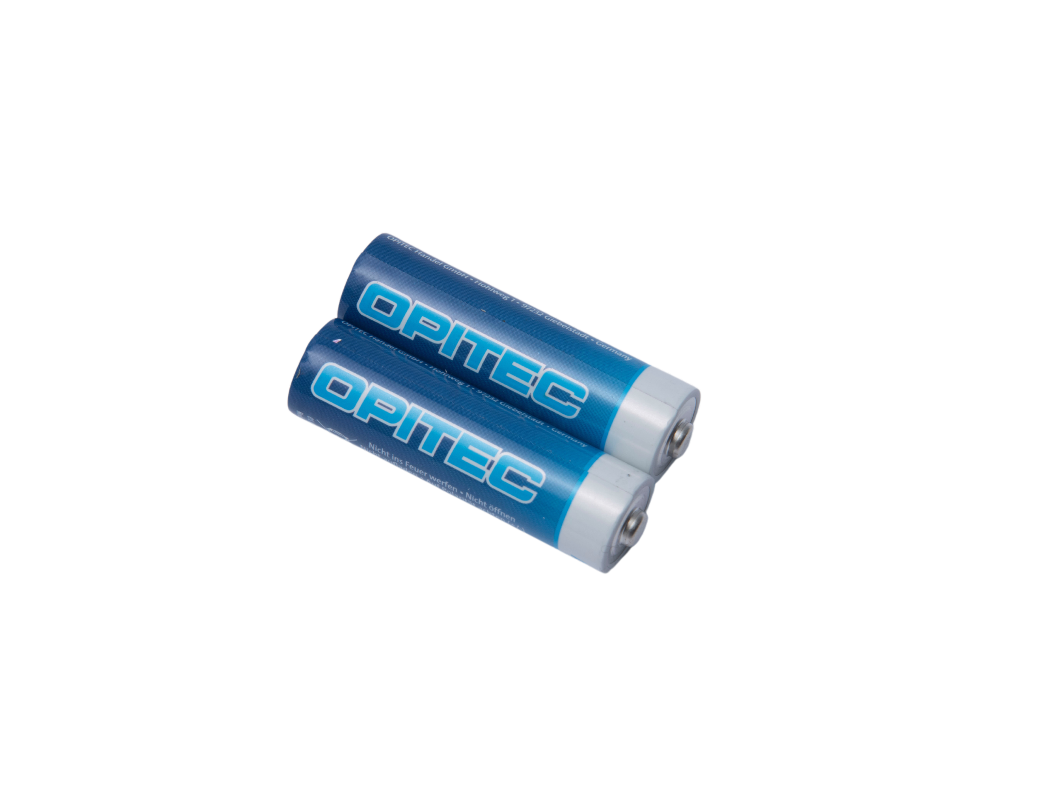
Wir bauen unser eigenes Auto mit Propellerantrieb!
– Materialübersicht
Was ist was?
Aufgabe 1: Schreibe in die Felder.
___________
___________
___________
___________
___________
___________
___________
___________
___________
Cuttermesser
Schalter
Batterien
Batteriefach
Schere
Propeller
Kabel
Klebeband
Motor
Aufgabe 2: Hole dir die Schritt-für-Schritt Anleitung und überprüfe deine Lösung.

Slide 2
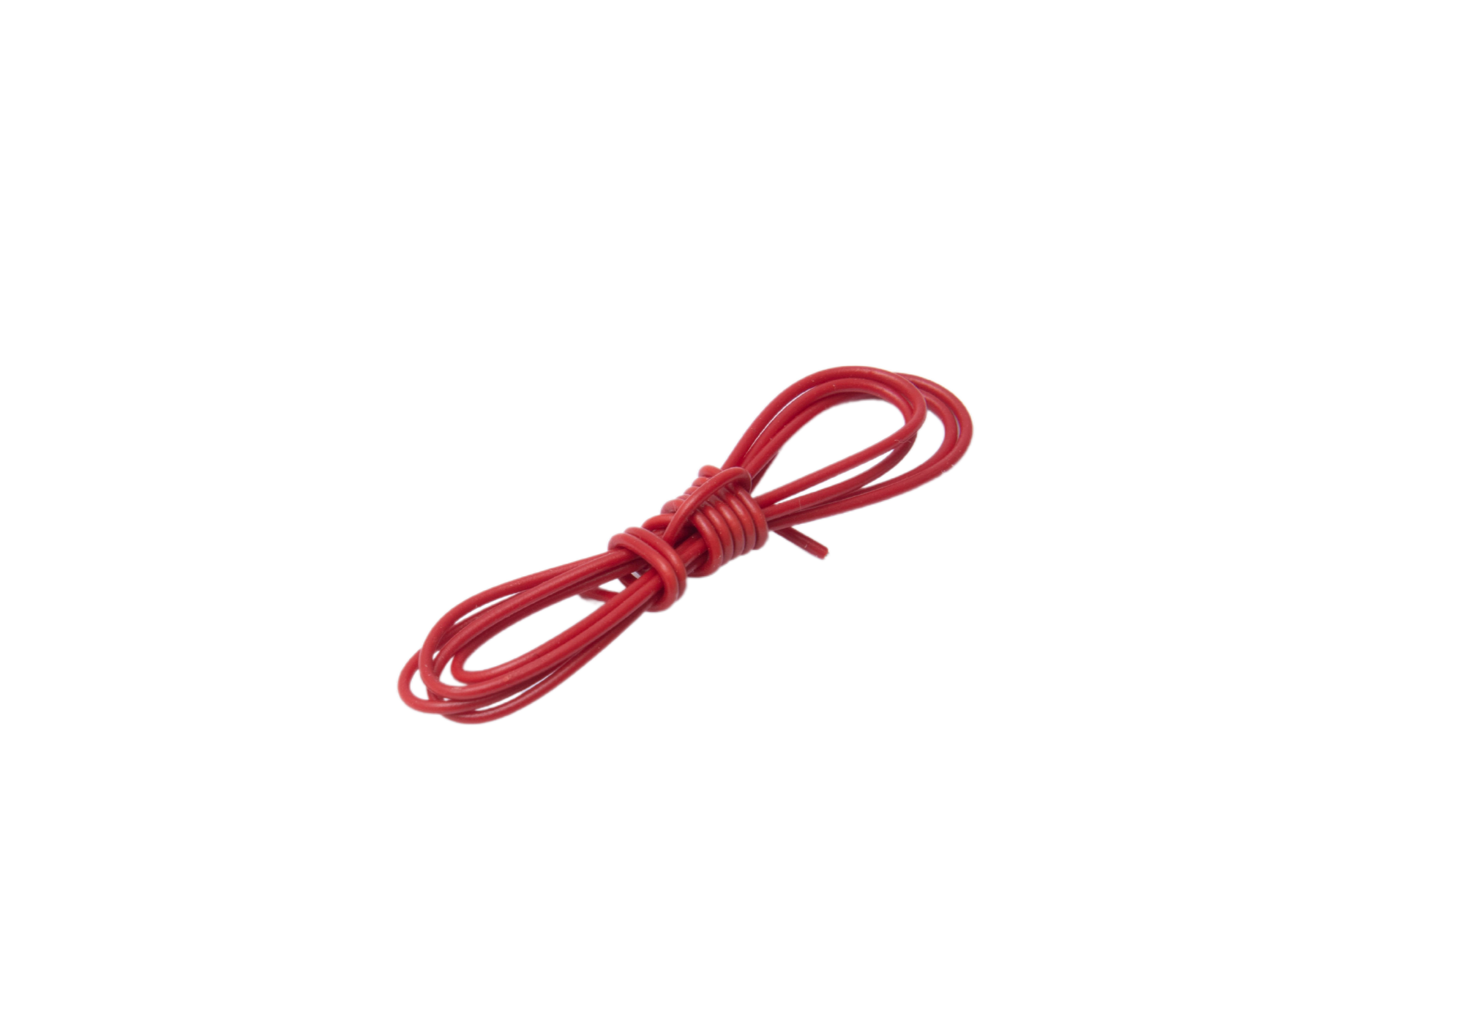
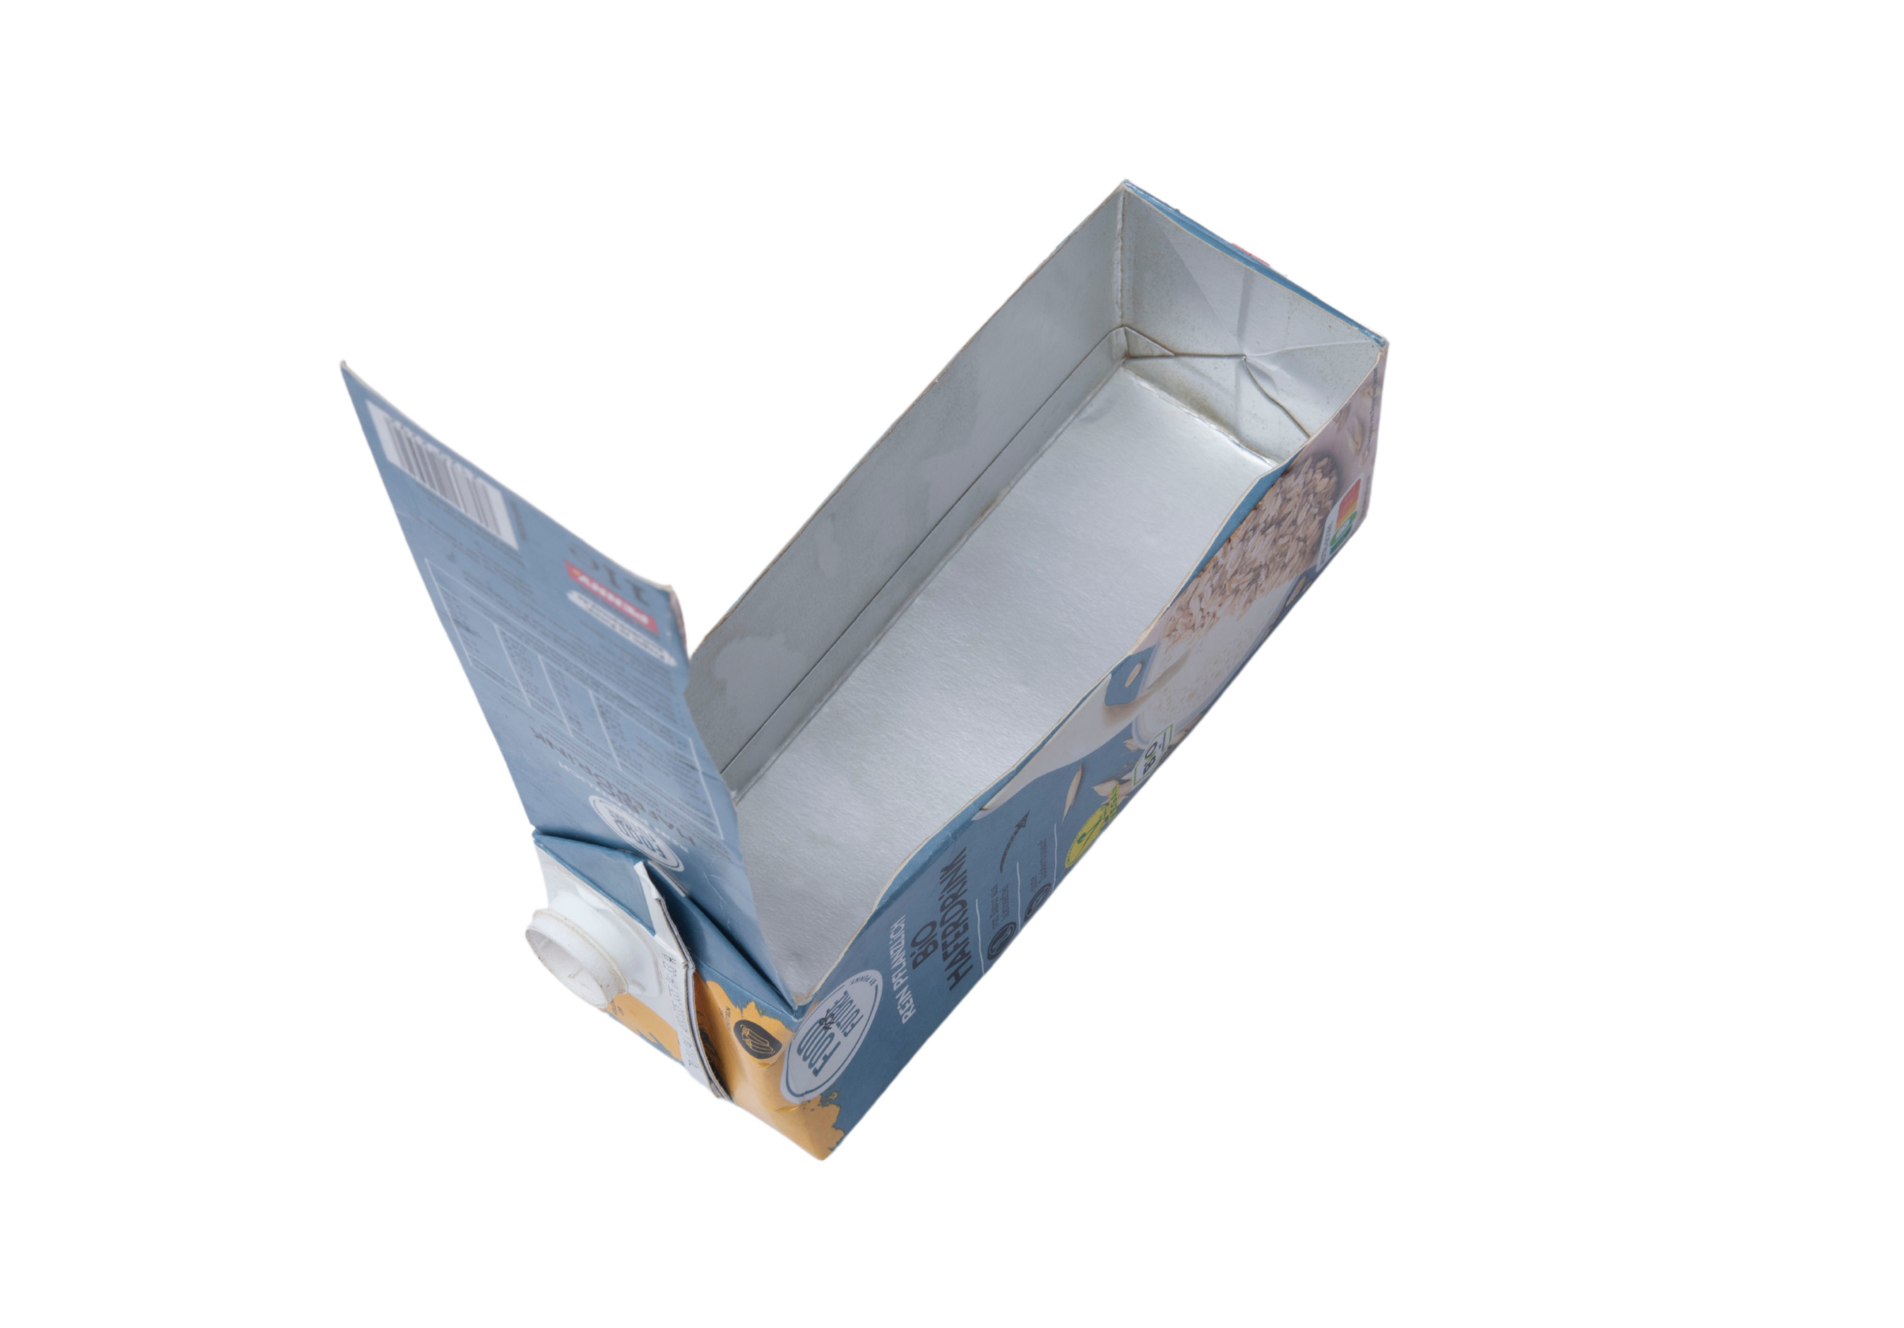
Wir bauen unser eigenes Auto mit Propellerantrieb!
– Schritt-für-Schritt Anleitung
1
Du brauchst:
Propeller
Batteriefach
Schalter
Kabel
Motor
Batterien
Klebeband
Cuttermesser
Schere
Lasse dir ein großes Rechteck in deine Milchtüte schneiden.
Achte darauf, dass nur 3 Seiten aufgeschnitten werden, damit du eine Klappe bekommst.
Milchtüte

Slide 3
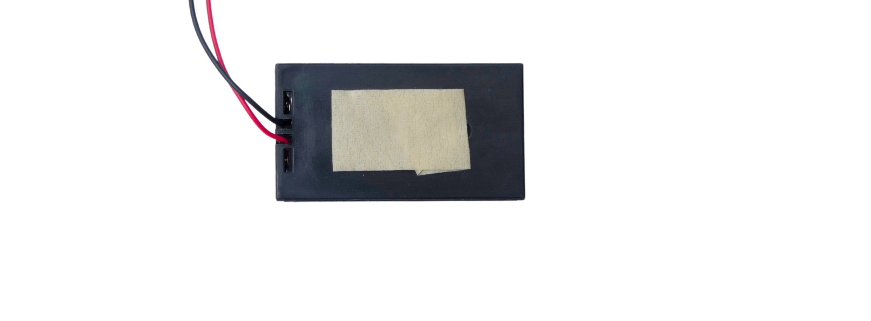
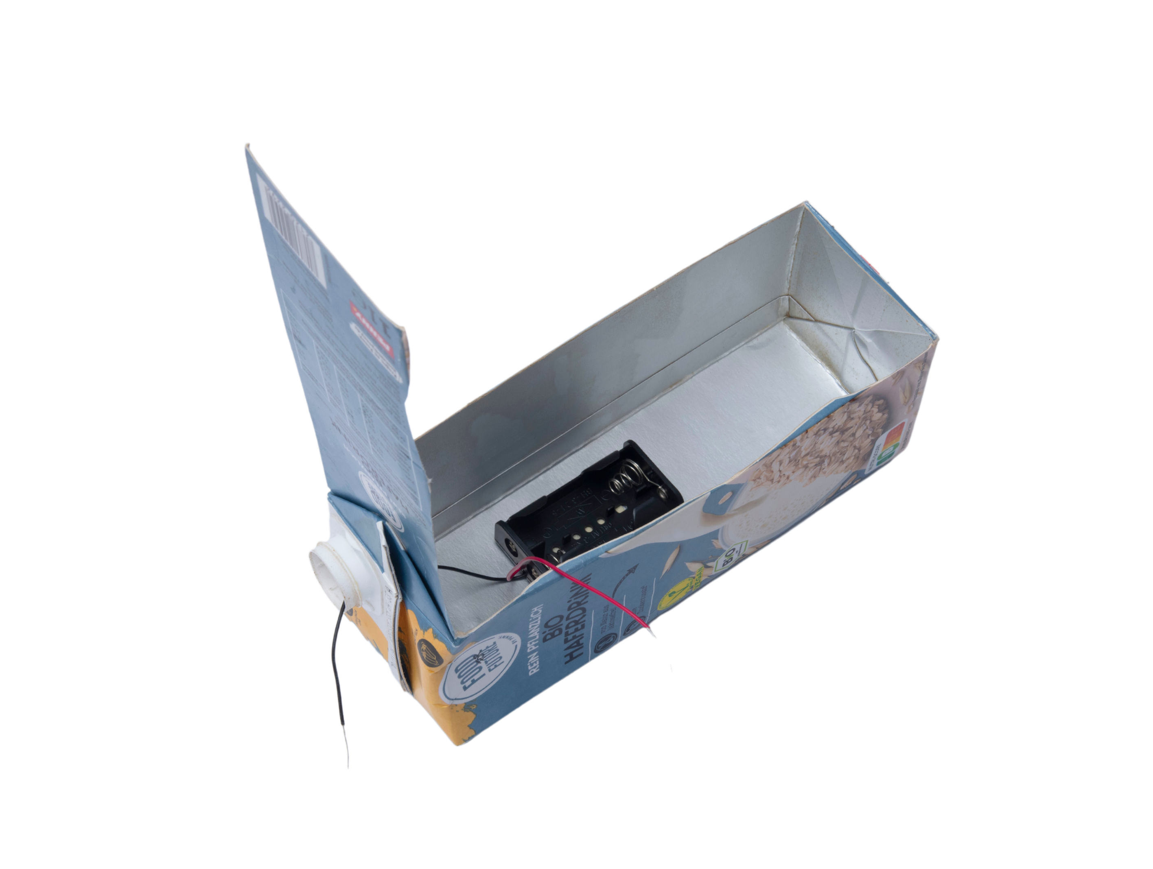
Wir bauen unser eigenes Auto mit Propellerantrieb!
– Schritt-für-Schritt Anleitung
2
Schritt
1
Nimm dir das Batteriefach und das Klebeband.
Reiß dir ein Stück Klebeband ab und rolle es so zusammen, dass die Außenseite klebt. Klebe es dann an die Unterseite deines Batteriefachs.
Schritt
2
Klebe das Batteriefach dann in deine Milchtüte.
Ziehe das schwarze Kabel von innen durch die Trinköffnung und das rote Kabel durch die Dachklappe.

Slide 4
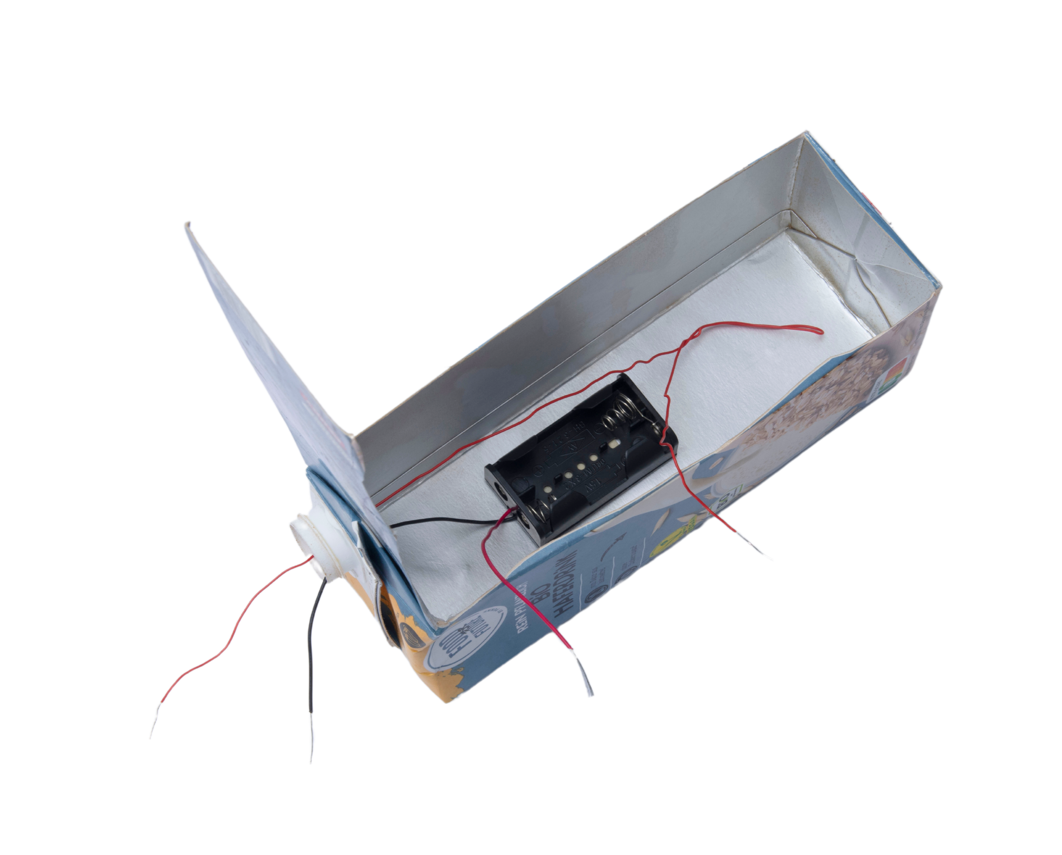
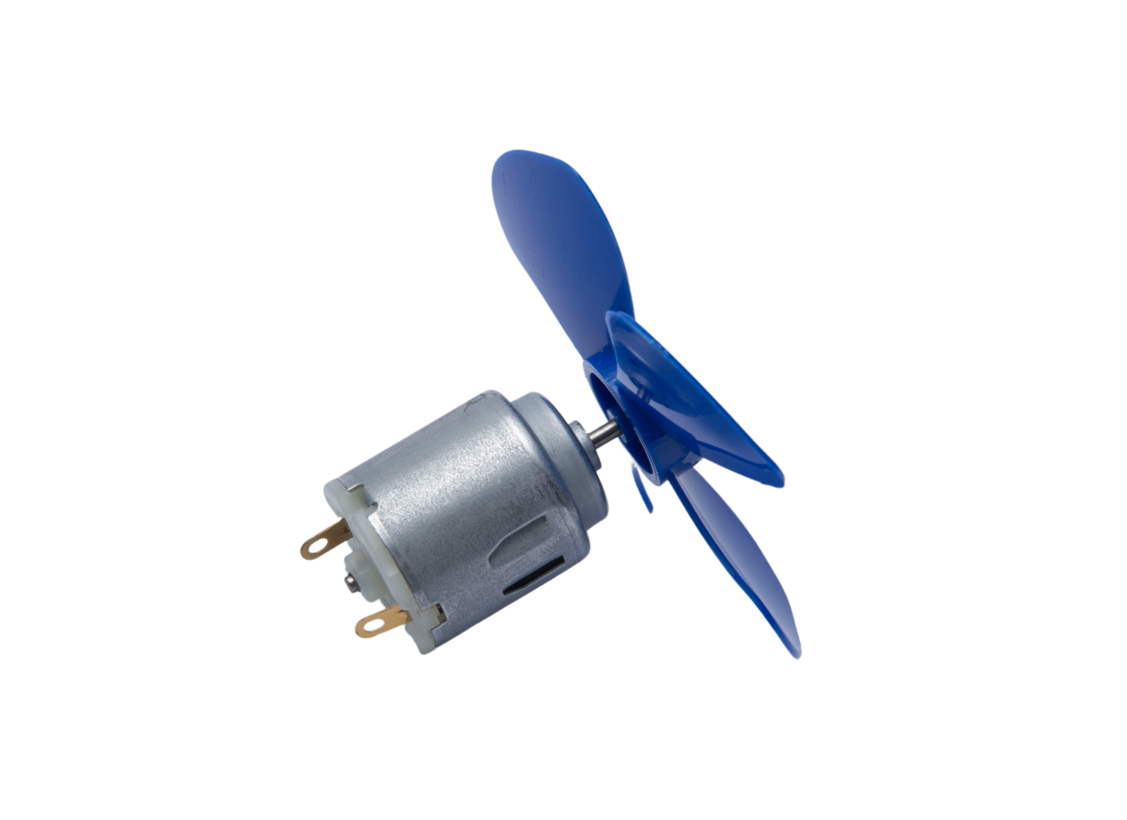
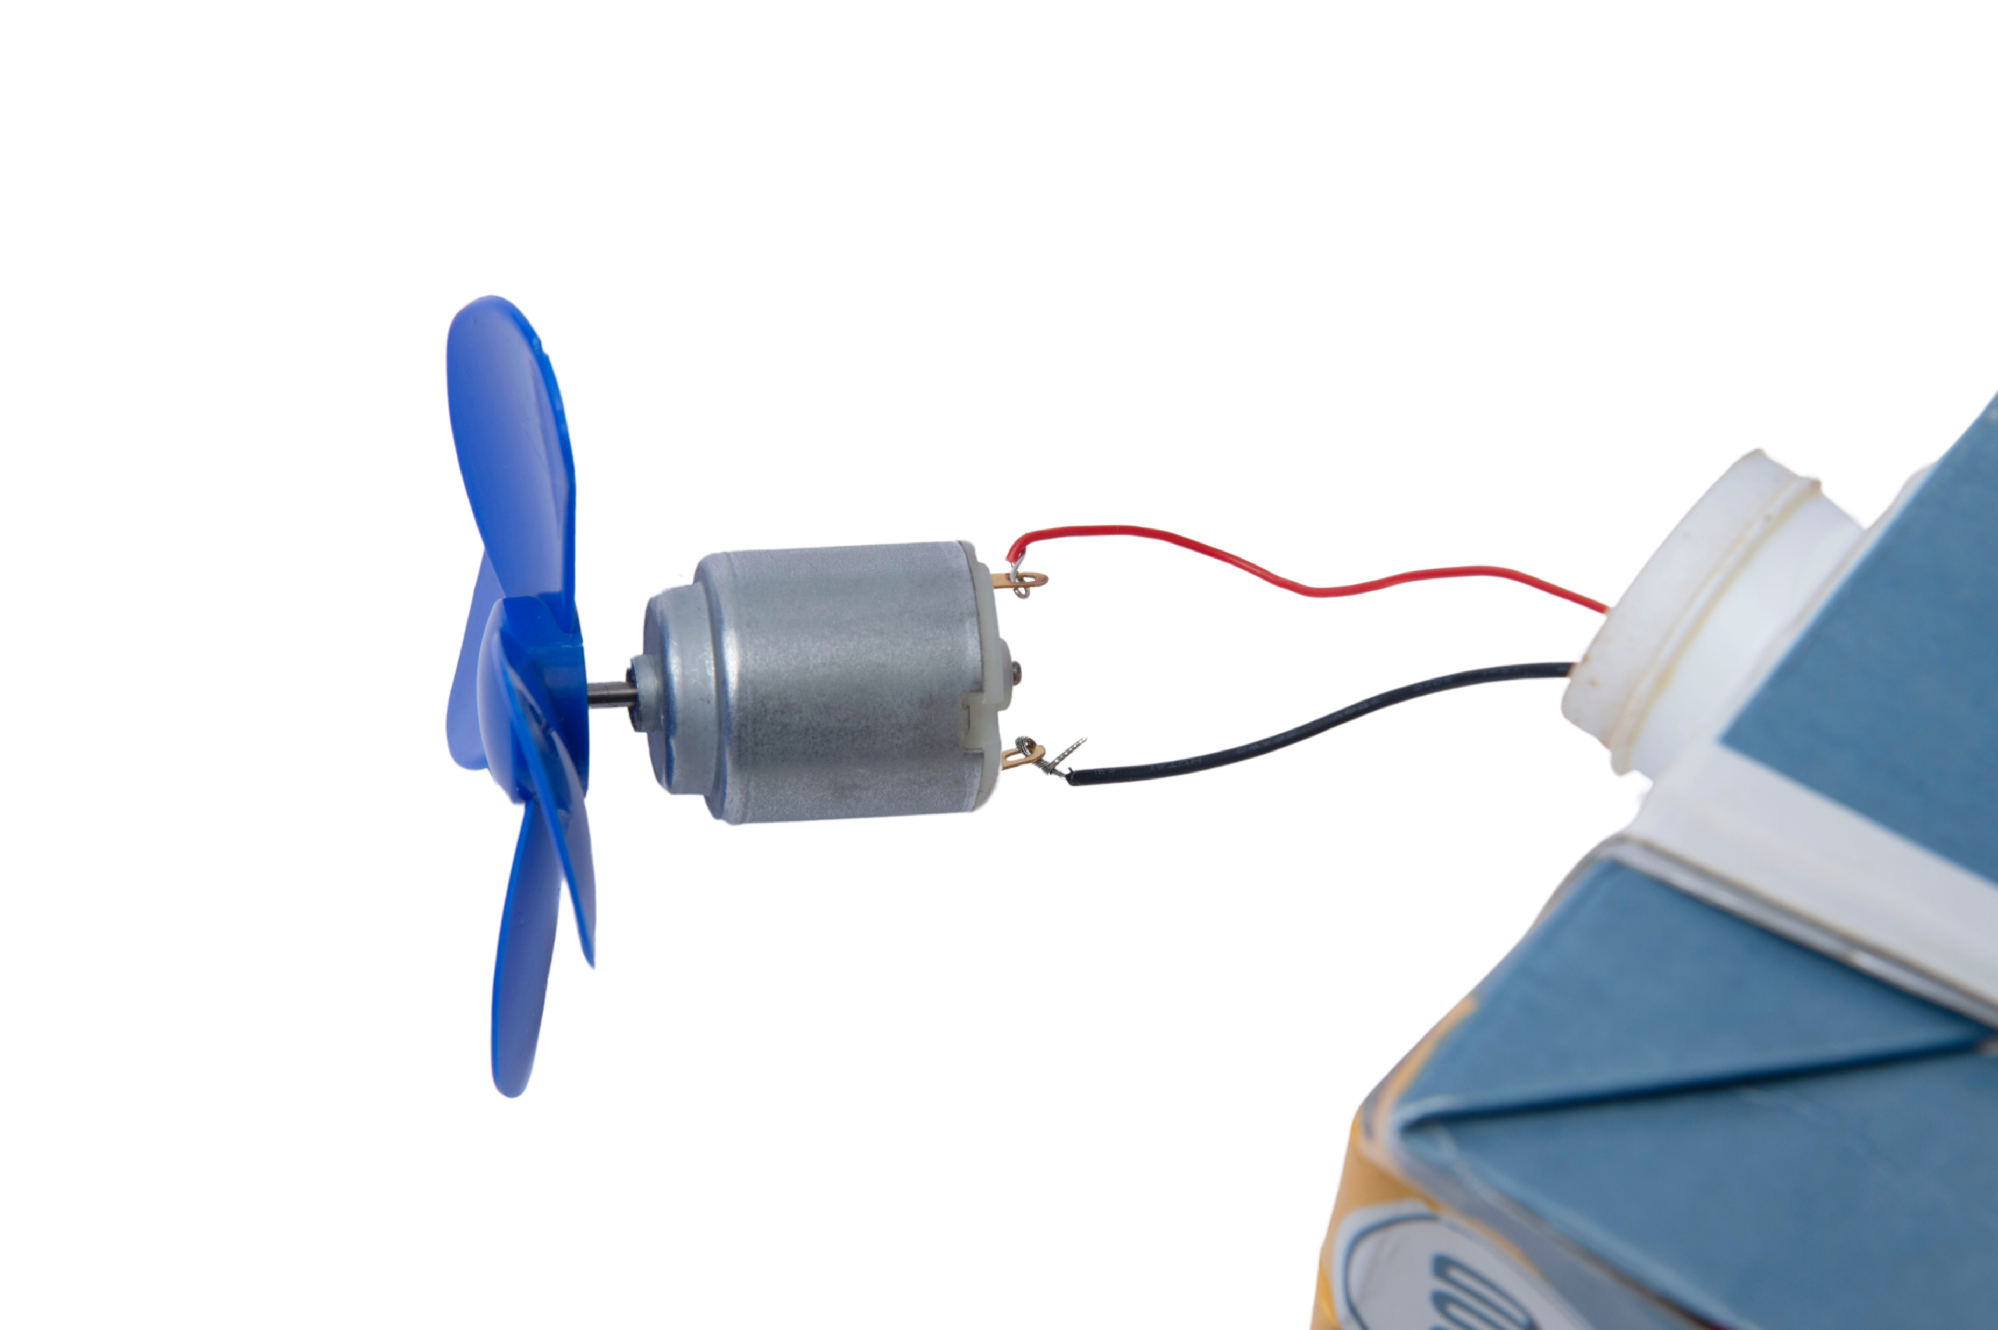
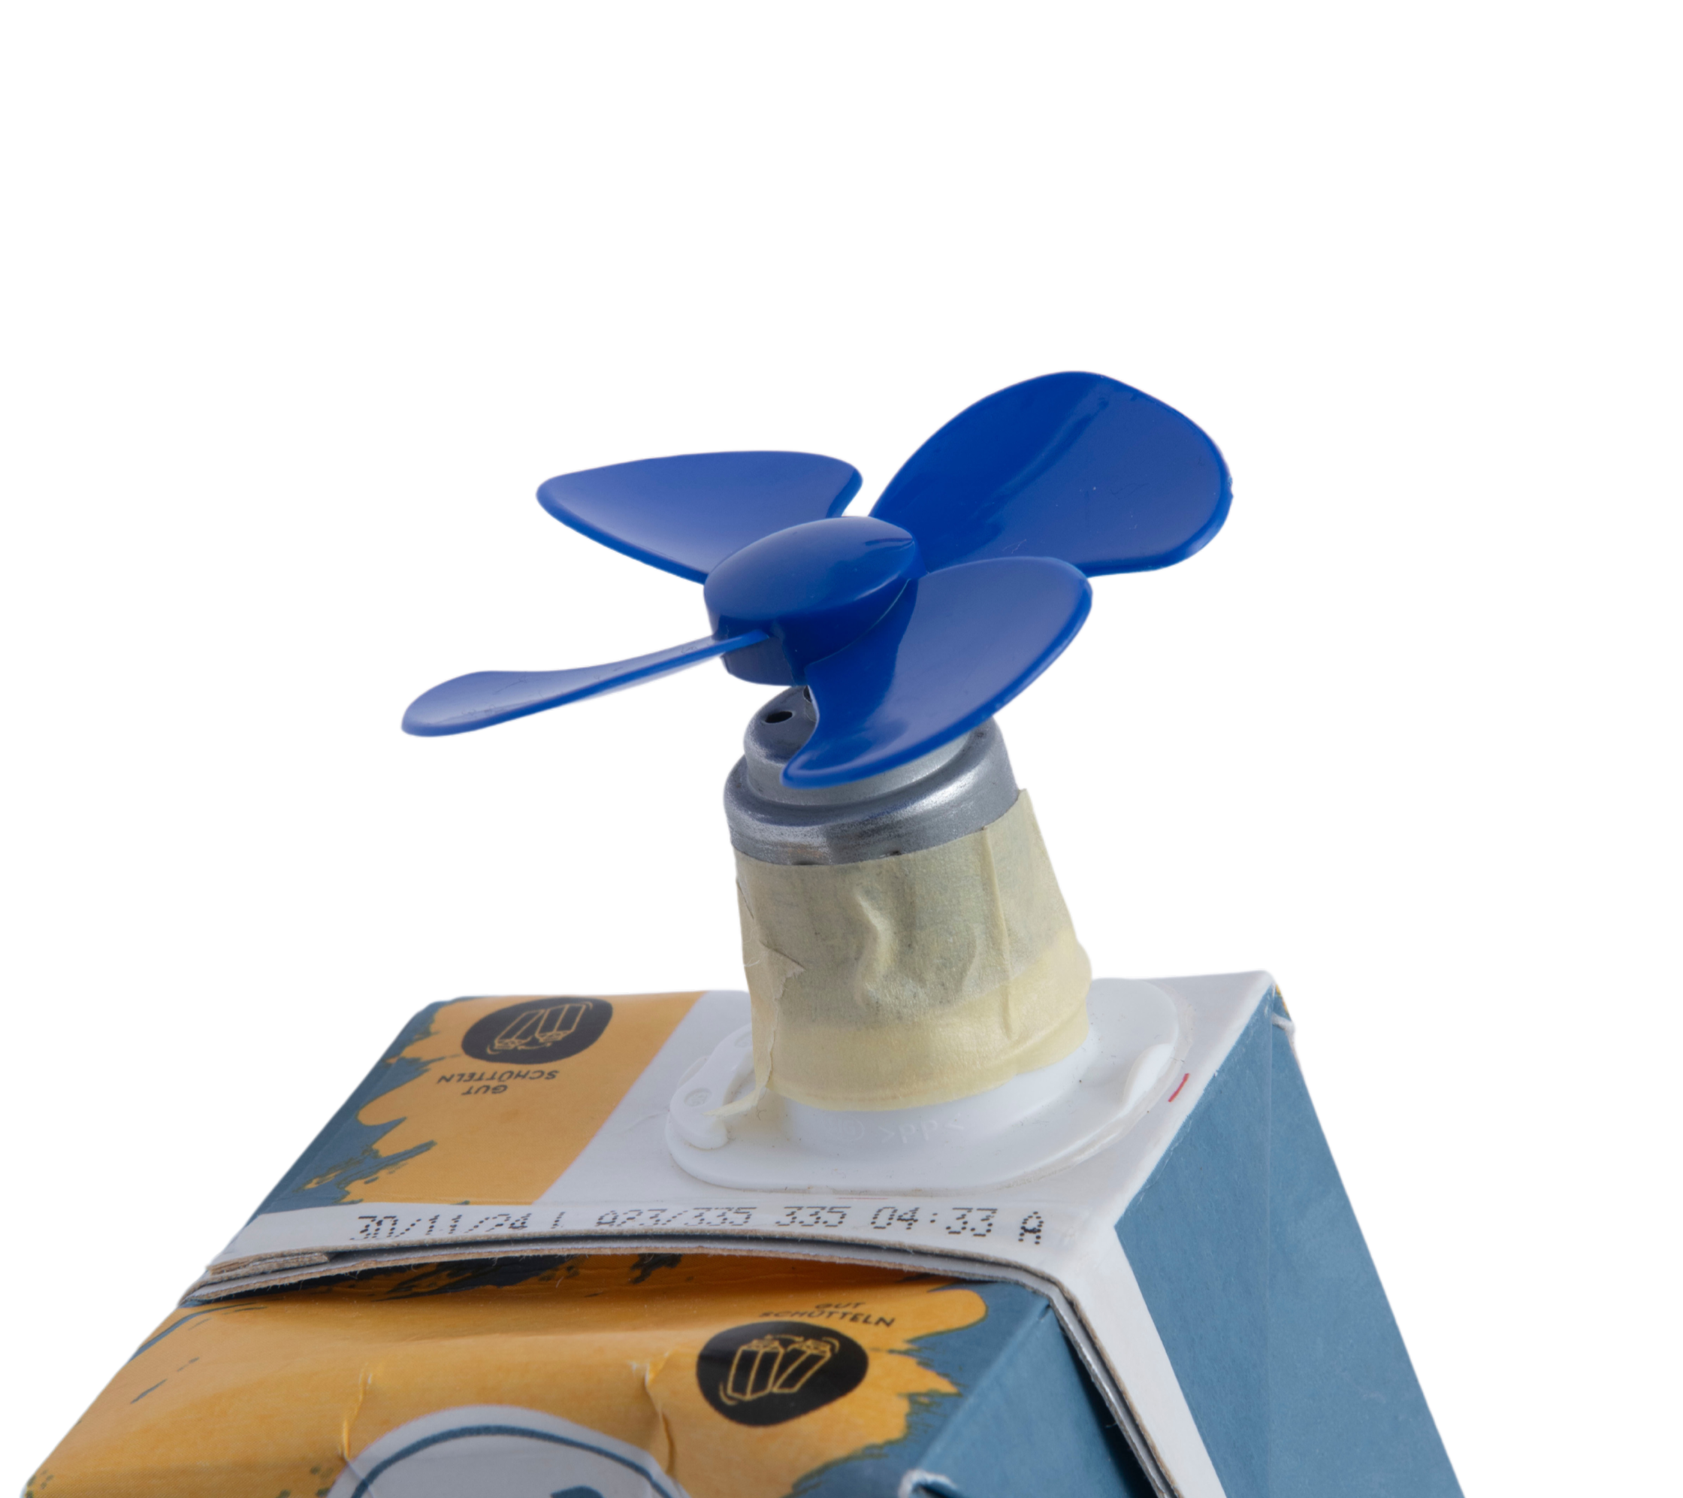
Wir bauen unser eigenes Auto mit Propellerantrieb!
– Schritt-für-Schritt Anleitung
3
Schritt
3
Nimm das freie rote Kabel und führe es von außen durch die Trinköffnung in das Auto und durch die Dachklappe (nach oben) wieder hinaus.
Schritt
4
Stecke den Propeller auf den Motor.
Fädele die Drahtspitzen der beiden Kabel aus der Trinköffnung durch die beiden Löcher am Motor.
Stecke den Motor danach in die Trinköffnung.
Tipp: Du kannst Klebeband benutzen.

Slide 5
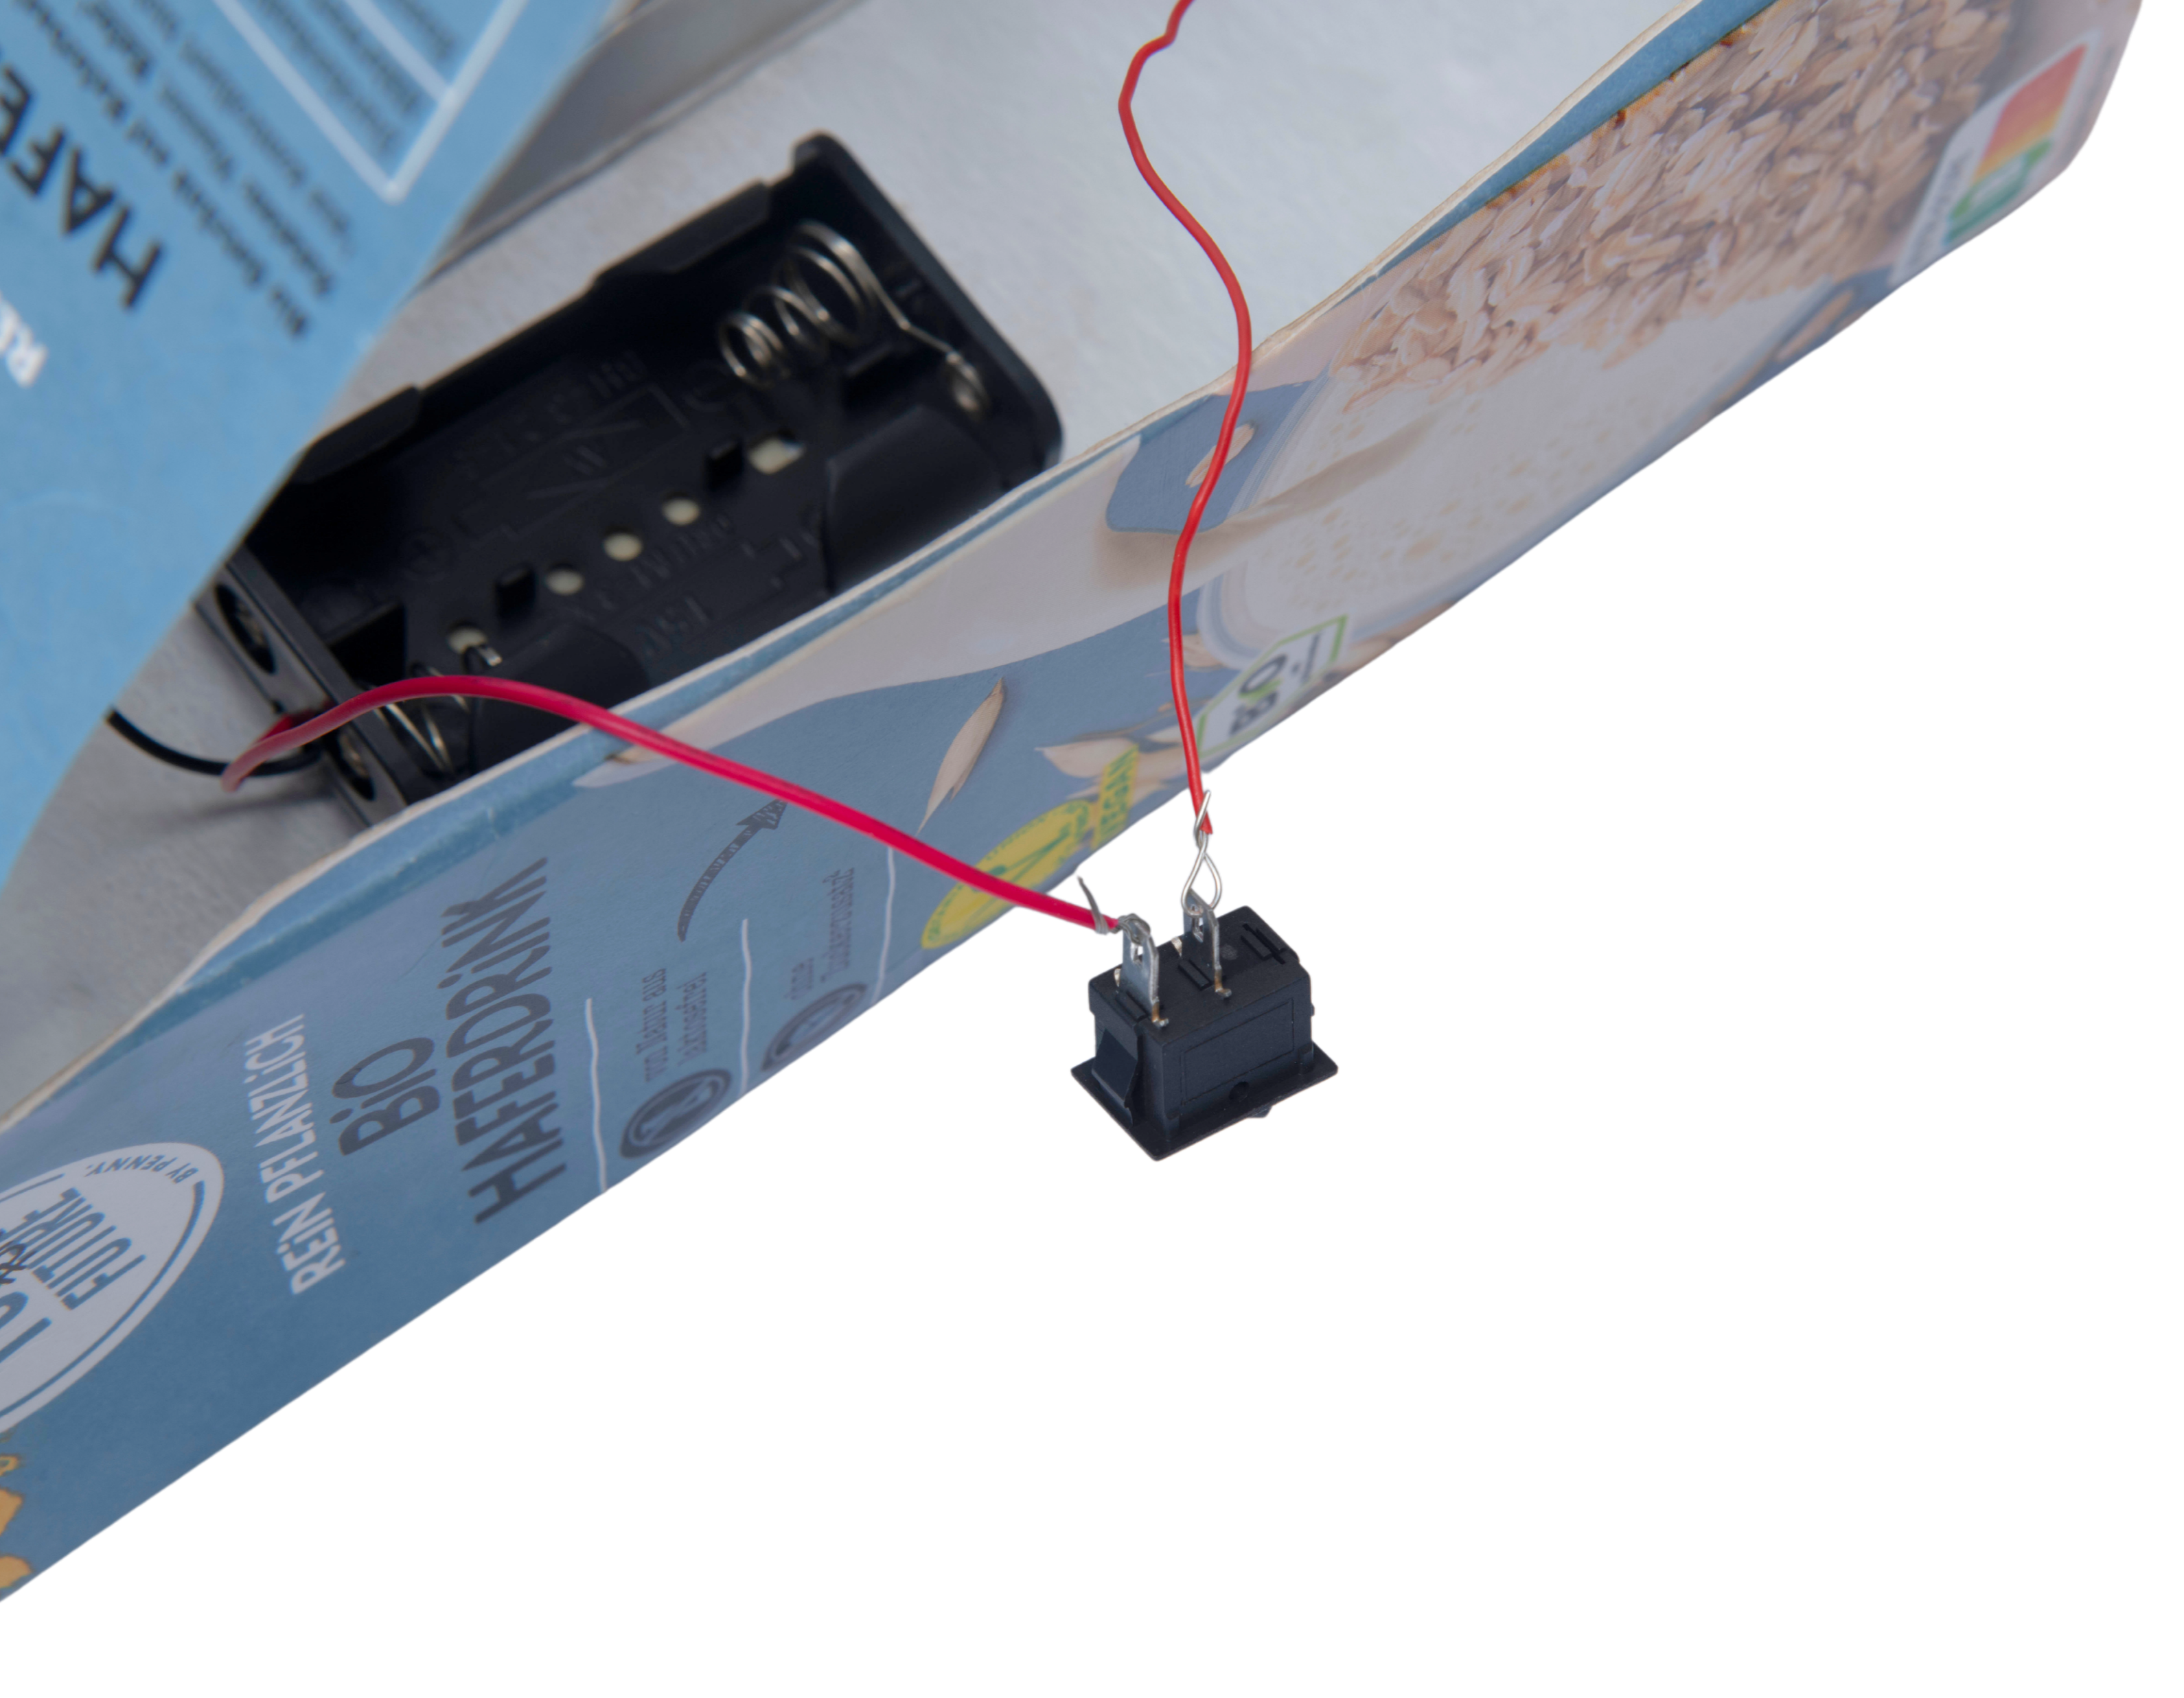
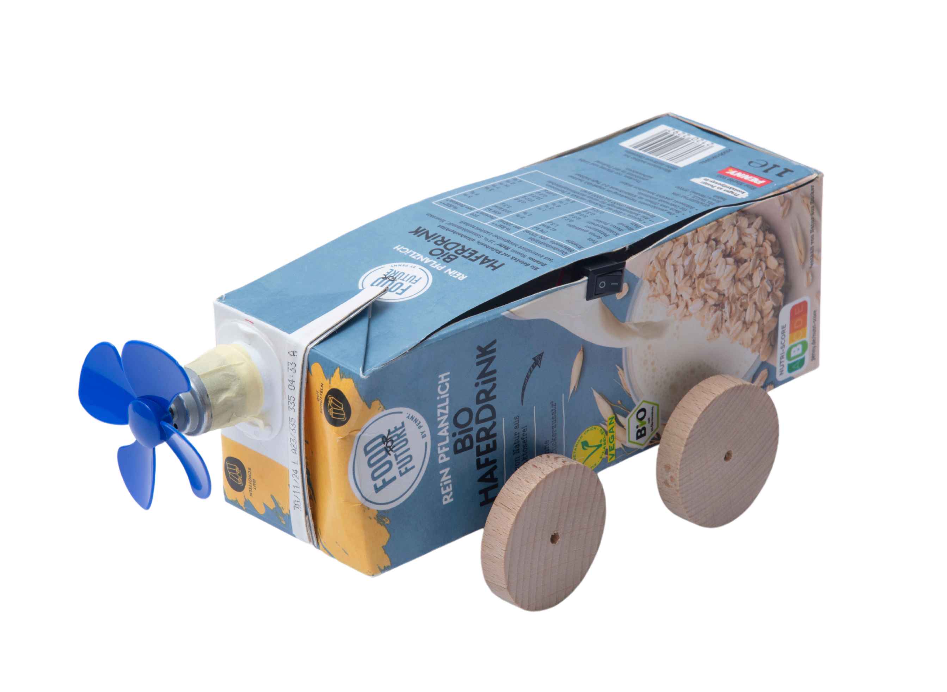
Wir bauen unser eigenes Auto mit Propellerantrieb!
– Schritt-für-Schritt Anleitung
4
Schritt
5
Befestige zum Schluss die beiden roten Kabel aus der Dachklappe am Schalter.
Stecke die Batterien in das Batteriefach.
Und fertig ist dein Auto!
Der Propeller dreht sich, aber dein Auto fährt nicht von alleine? Drehe das Blatt um.
Tipp: Dein Propeller dreht sich wahrscheinlich in die falsche Richtung!
Vertausche einfach die beiden Kabel, die am Motor befestigt sind und das Problem sollte gelöst sein.

